Slide 1
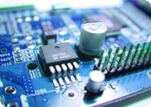


Cursos de inteligência computacional: teoria e prática (C++ e Matlab)

Slide 2
Professor
Dr. Nielsen Castelo Damasceno
E-mail: nielsen.tekla@gmail.com
Web: http://ncdd.com.br

Slide 3
Curso
Inteligência Computacional

Slide 4
Objetivo geral
A Inteligência Artificial é uma disciplina que aborda uma nova maneira de utilizar os recursos computacionais tentando imitar aspectos naturais como tomada de decisões, aquisição de conhecimento etc. Trata-se de uma disciplina de grande importância devido ao seu caráter inovador na maneira de resolver problemas computacionais. Seus objetivos são alcançados através de três grandes abordagens: Abordagem Simbólica, abordagem conexionista e a abordagem evolucionista.

Slide 5
Objetivo especifico
Resolução de problemas por meio de busca.
Implementar, utilizando ferramentas computacionais, uma rede neural perceptron de múltiplas camadas.
Resolver, através de implementação computacional e utilizando algoritmos genéticos, um problema de minização.
Associar a solução de problemas reais às técnicas de Inteligência Computacional.

Slide 6
Procedimento de avaliação
Listas de exercícios
Seminários curtos
Trabalhos individuais
Simulações computacionais
Avaliação escrita

Slide 7

Conhecimentos importantes
Matemática
Probabilidade e estatística
Métodos numéricos
Programação Matlab, C++
Algoritmos e estrutura de dados

Slide 8

Avaliação
Não será prorrogada
Resposta com lápis grafite
Colou = zerou

Slide 9

Regras
Entrega de trabalhos na data combinada
Cada dia de atraso contará menos 0,5 pontos do trabalho (contando FDS e feriados)
Não quer assistir aula, por favor, saia da sala para não atrapalhar os demais (Eu coloco sua presença no diário eletrônico)
Se eu pegar algum trabalho plagiado = ZERO
Lembre-se utilizo o plágios 2.5

Slide 10
Regras
Trabalhos iguais = notas divididas
Qualquer problema em sala de aula, por favor, vamos conversar e dialogar, caso contrário, levamos para a coordenação
Respeite seu colega e evite conversa paralelas
Relatórios entregues uma semana depois da realização da aula prática.

Slide 11
Regras
Tópicos Obrigatórios
Capa
Introdução
Fundamentação Teórica
Atividade Realizada
Conclusões
Bibliografia
A falta de algum desses tópicos implicará em redução da nota do relatório ou trabalho.

Slide 12

Regras
Seguir recomendações de segurança.
Manusear os componentes com cuidado, de modo a aumentar sua vida útil.
Na dúvida chame o professor.
O aluno deve deixar a bancada do jeito que encontrou(Isso quer dizer... Arrumada!).
Desligar seu computador sempre que finalizar a aula, caso contrário, será contabilizado menos 0,5 pontos.

Slide 13
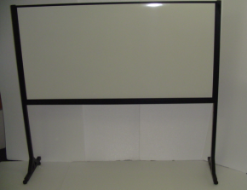
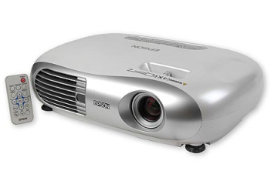
Recursos utilizados na disciplina
Whiteboard
Data Show

Slide 14
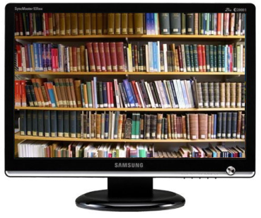
Materiais da disciplina
http://ncdd.com.br
Messages and news
See the library books

Slide 15
O que vamos estudar?
Problemas com algoritmo de buscas.
Introdução, apresentação das abordagens Sistemas Especialista, bases de conhecimento, aquisição de conhecimento.
Lógica Fuzzy: Introdução, lógica convencional, pertinência e conjuntos fuzzy, Fuzificação variáveis fuzzy, operações com variáveis fuzzy. sistema fuzzy, matriz de inferência e aquisição do conhecimento, geração de saídas, introdução a defuzificação, regras de defuzificação.
Problemas utilizado Linguagem de programação Prolog.

Slide 16
O que vamos estudar?
Redes Neurais: Introdução, modelos de um neurônio e o neurônio de McCulloch-Pitts, soluções para AND e OR. Treinamento, noções de erro, problemas linearmente separáveis. Problemas utilizando o modelo de McCulloch-Pitts. O problema do XOR, perceptron de múltiplas camadas, treinamento backpropagation.
Algoritmos genéticos: Introdução, problemas de minimização com mínimos locais e problemas complexos.

Slide 17
O que vamos estudar?
Redes Bayesianas e aplicações.
K-means, Knn
Bat Algorithms, PSO, Cuckoo Search, VNS
SVM
Tópicos mais avançados

Slide 18
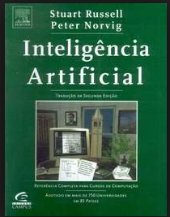
Referências
Informações gerais
Livro texto 1: Inteligência Artificial. Stuart Russell e Peter Norvig, Editora Campus, 2a. Ed., 2004
Livro texto 2: Reinforcement Learning: An Introduction. Richard Sutton e Andrew Barto, The MIT Press, 2002.

Slide 19

Referências
Principios e prática Redes Neurais

Slide 20
Dúvidas
?

